Slide 1
Fish Book
최종 작성일 | 2020-04-05 | 버전 | Ver_1.2
최초 작성일 | 2020-04-02 | 작성자 | 박정훈

Slide 2
목차
개정이력
서비스 개요
구조
정책문서
화면 작성

Slide 3
1. 개정이력
3
No. | 내용 | 수정위치 | 문서버전 | 작성자 | 비고
1 | 문서 작성 |  | Ver_1.0 | 박정훈
2 | 일정 수정 | 서비스개요 | Ver_1.1 | 박정훈 | 신준영멘토님께 04/02에 메일을 통해 피드백을 받음 서비스 개요의 기획일정을 구체적으로 작성 구조의 databae부분 테이블 구조 재 작성 웹페이지를 반응형 웹페이지로 구상 2와 3은 공부를 해야 가능한 것이라 생각되어 ->1의 피드백에 관해서만 수정함
3 | - 일정 수정 - 관리자 페이지 추가 - 화면작성 수정 | - 서비스개요 (기획일정) - 구조 - 화면작성 | Ver_1.2 | 박정훈 | 신준영멘토님께 04/03에 메일을 통해 피드백을 받음 1. 반응형 페이지로 만들거나 모바일과 PC용 화면을 분리해서 만들어 볼 것 2. 관리자 페이지 추가 3. 서비스 개요의 기획일정을 구체적이고 현실적으로 작성 -> 1의 피드백에 관해 반응형 페이지로 수정함 2의 피드백에 관해서 추가함 3의 피드백에 관해서 수정함
4 | - 메뉴축소 - 로그인 페이지, 회원가입 페이지 기획 | - 구조 (사이트맵, Depth) - 화면작성 | Ver_1.3 | 박정훈 | 신준영멘토님께 04/07에 메일을 통해피드백을 받음. 1. 초보자가 구현하기에는 메뉴가 많아보이니 삭제해도 괜찮을만한 메뉴는 삭제 2. 로그인 페이지 및 회원가입 페이지 추가할 것

Slide 4
2. 서비스 개요
4
구분 | 내용
기획배경 | 플랫폼을 개발해 보고 싶었는데 아버지가 낚시를 좋아하셔서 낚시에 관한 플랫폼을 만들어보자는 생각을 하게 되었다.
기획목적 | 낚시꾼들을 위한 플랫폼 제작 초보 낚시꾼들을 위한 어종인식 기능 제공
기대효과 | 낚시꾼들을 위한 직관적이고 간편한 플랫폼이 생긴다. 초보 낚시꾼들이 자기가 잡은 물고기가 어떤 어종인지를 쉽게 알 수 있다.
기능요약 | 회원관리 기능 어종인식 기능 게시판 기능
기타사항 | 추가할 사항(낚시정보(바다낚시, 민물낚시, 조황) 제공하는 기능, 낚시용품 판매 기능) 중고거래 기능

Slide 5
2. 서비스 개요
5
기획일정 | 4월
 | 1 | 2 | 3 | 4 | 5 | 6 | 7 | 8 | 9 | 10 | 11 | 12 | 13 | 14 | 15 | 16 | 17 | 18 | 19 | 20 | 21 | 22 | 23 | 24 | 25 | 26 | 27 | 28 | 29 | 30
기확서 작성
HTML, CSS 공부
Javascript 공부

Slide 6
2. 서비스 개요
6
기획일정 | 5월
 | 1 | 2 | 3 | 4 | 5 | 6 | 7 | 8 | 9 | 10 | 11 | 12 | 13 | 14 | 15 | 16 | 17 | 18 | 19 | 20 | 21 | 22 | 23 | 24 | 25 | 26 | 27 | 28 | 29 | 30 | 31
사용자 메인 페이지 제작
사용자 메뉴 페이지 제작
관리자 메인 페이지 제작
관리자 메뉴 페이지 제작

Slide 7
2. 서비스 개요
7
기획일정 | 6월
 | 1 | 2 | 3 | 4 | 5 | 6 | 7 | 8 | 9 | 10 | 11 | 12 | 13 | 14 | 15 | 16 | 17 | 18 | 19 | 20 | 21
User 테이블 추가, 회원 관리 기능
Post 테이블 추가, 게시판 관리 기능
Ban 테이블 추가, 사이트 전체 점검

Slide 8
3. 구조
8
사용자 메인
회원가입
로그인
로그인/
로그아웃
어종인식
낚시가는길
낚시용품
커뮤니티
날씨정보
중고장터
자유게시판
교통정보
지역별
조황문의
건의사항

Slide 9
3. 구조
9
관리자 메인
게시판 관리
회원관리
통계
기본 정책 관리
로그인
조황문의
회원 리스트
방문자 수/페이지 뷰
약관 관리
로그인/
로그아웃
자유게시판
영구정지 리스트
가입자 수
정책 관리
관리자 추가
지역별
탈퇴 사유
건의사항

Slide 10
3. 구조
10
No. | 1Depth | 2Depth | 3Depth | 내용
1 | 사용자 메인 |  |  | 전체메인
2 |  | 로그인 |  | 로그인
3 |  |  | 로그인/로그아웃 | 로그인/로그아웃
4 |  |  | 회원가입 | 회원가입
5 |  | 어종인식 |  | 어종인식
6 |  | 낚시가는길 |  | 낚시가는길에 필요한 정보 제공
7 |  |  | 날씨정보 | 날씨정보제공
8 |  |  | 교통정보 | 교통정보제공
9 |  |  | 조황문의 | 조황문의를 위한 게시판
10 |  | 낚시용품 |  | 낚시용품에 관한 정보 제공
11 |  |  | 중고장터 | 낚시용품 중고장터
12 |  | 커뮤니티 |  | 커뮤니티
13 |  |  | 자유게시판 | 사람들이 글을 남길 수 있는 게시판
14 |  |  | 지역별 | 지역별 자유게시판
15 |  |  | 건의사항 | 관리자에게 건의사항을 남기는 게시판

Slide 11
3. 구조
12
No. | 1Depth | 2Depth | 3Depth | 내용
1 | 관리자 메인 |  |  | 전체메인
2 |  | 로그인/로그아웃 |  | 로그인/로그아웃
3 |  |  | 회원가입 | 회원가입
4 |  | 게시판 관리 |  | 어종인식
5 |  |  | 조황문의 | 조황문의 게시판 관리
6 |  |  | 자유게시판 | 자유게시판 관리
7 |  |  | 지역별 | 지역별게시판 관리
8 |  |  | 건의사항 | 건의사항게시판 관리
9 |  | 회원관리 |  | 회원관리
10 |  |  | 회원리스트 | 회원정보 관리
11 |  |  | 영구정지 리스트 | 영구정지 목록 관리

Slide 12
3. 구조
13
No. | 1Depth | 2Depth | 3Depth | 내용
12 |  | 통계 |  | 통계
13 |  |  | 방문자수 / 페이지뷰 | 방문자수, 페이지뷰 확인
14 |  |  | 가입자 수 | 가입자 수 확인
15 |  |  | 탈퇴 사유 | 탈퇴 사유 목록 관리
16 |  | 기본 정책 관리
17 |  |  | 약관 관리 | 약관 관리
18 |  |  | 정책 관리 | 정책 관리
19 |  | 로그인
20 |  |  | 로그인/로그아웃 | 로그인/로그아웃
21 |  |  | 관리자 추가 | 관리자 추가

Slide 13
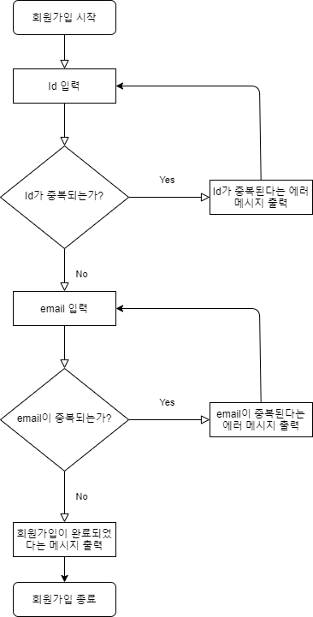
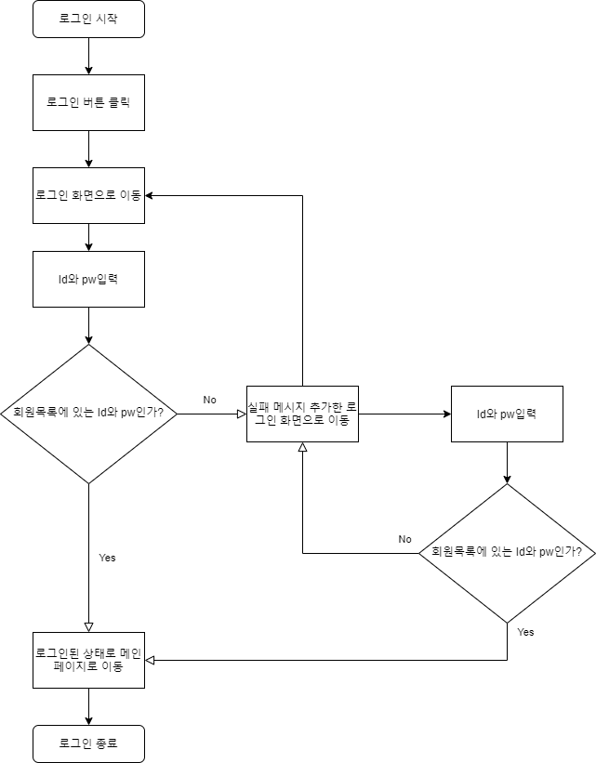
3. 구조
14
회원가입
로그인

Slide 14
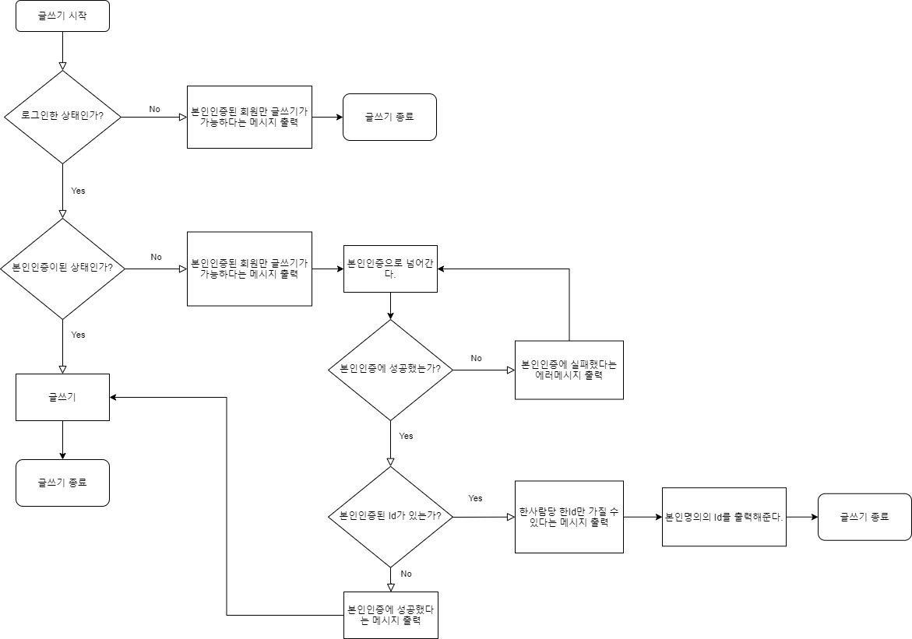
3. 구조
15
글쓰기

Slide 15
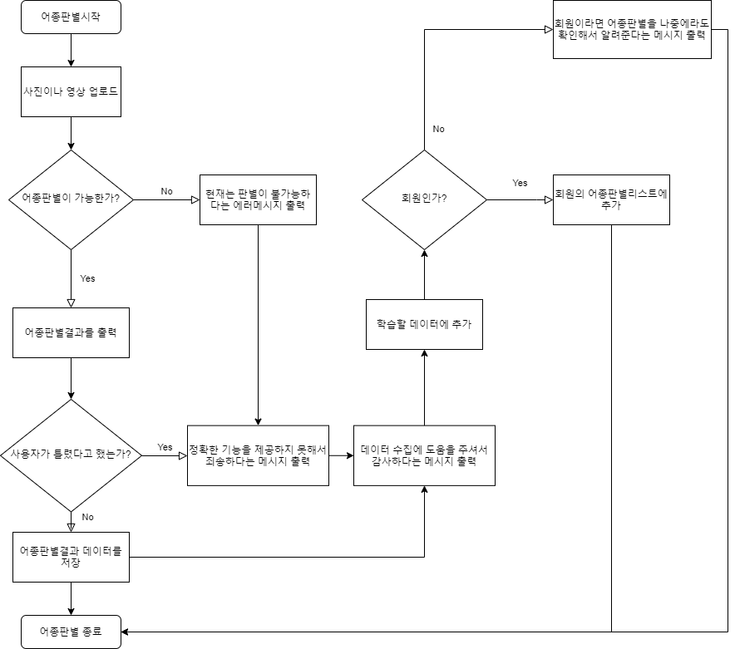
3. 구조
16
어종인식

Slide 16
3. 구조
17
User:
회원을 관리하기 위한 테이블
Fish_Classification:
사용자들이 어종분류기능을 사용하기위해 올린 사진이나 영상을 관리하기 위한 테이블
*사용자(회원, 비회원)
*Created_At: 해당 자료가 생성된 날짜 및 시간을 저장합니다.
*Updated_At: 해당 자료가 수정된 날짜 및 시간을 저장합니다.
-데이터관리에 생성 날짜 및 시간과 수정 날짜 및 시간이 중요하다고 해서 넣었습니다.
*Last_Destination: 최근 검색한 목적지
*초록색: 기본키
*빨간색: 외래키
User
User_Id
Name
Id
Pw
Email
RRN(주민등록번호)
Last_Destination
Created_At
Updated_At
Fish_Classification
Fish_Classification_Id
Picture
Video
Checked(유저가 올린 사진이나 영상이 확인이 되었는지 True or False)
User_Id(이 값이 None인 경우는 비회원인 사람이 기능을 이용한 경우, 학습이 되었다면 해당 레코드 삭제)
Created_At
Updated_At

Slide 17
3. 구조
18
Post:
회원들이나 관리자가 쓰는 글을 관리하기 위한 테이블
*Menu: 게시글이 어디에 속한 게시글인지를 알 수 있는 정보 저장
*초록색: 기본키
*빨간색: 외래키
Post
Post_Id
Menu
Title
Content
Picture
Video
User_Id
Created_At
Updated_At

Slide 18
3. 구조
19
Admin:
관리자를 관리하기 위한 테이블
*Bookmark: 관리자가 자주 이용하는 메뉴 3가지 관리
Ban:
영구정지 목록을 관리하기 위한 테이블
*Reason: 정지 사유 정보 저장
*초록색: 기본키
*빨간색: 외래키
Admin
Admin_Id
Id
Pw
Name
Email
Bookmark
Created_At
Updated_At
Ban
Ban_Id
RRN(주민등록번호)
Created_At
Reason

Slide 19
4. 정책문서
20
어종인식
비회원도 기능사용이 가능하나 비회원인 경우 어종인식에 실패한 경우에는 나중에 따로 알림을 받지 못한다.
회원인 경우 어종인식에 실패하더라도 따로 데이터가 저장되어 나중에 어종인식이 성공된 후에 알림을 받게 된다.
회원가입
회원가입시에 필수 조건으로 입력해야 하는 항목은 Id, Pw, Email이다.
글쓰기
글쓰기는 본인인증이 된 회원만이 글쓰기가 가능하다.
본인인증시에 주민등록번호와 이름을 입력 받는다.

Slide 20
5. 화면 작성

Slide 21

사용자 메인 페이지
데스크탑
1
Summery.
*회원인 경우 목적지가 최근에 이용했던 목적지로 설정된다. *로고를 클릭하면 메인 페이지로 이동한다.
1 | 로고 옆의 화살표를 클릭해서 메뉴를 보이게 또는 안보이게 할 수 있다.
2 | 검색 창
3 | 로그인 버튼 or 로그인한 경우 현재 상태
4 | 현재 위치에서 목적지까지의 거리와 자동차로 갈 때 걸리는 시간을 알려준다. 목적지가 없는 경우는 0km, 0시간이 표시된다.
5, 6 | 목적지의 날씨정보가 표시된다. 목적지가 없는 경우 현재 위치의 날씨정보가 표시된다.
7 | 사용자가 어종을 검색한 경우 데이터에서 어종을 검색해서 해당 어종이 잡히는 위치를 8(지도)에서 보여준다 사람들이 많이 검색한 어종을 best5순으로 보여준다
8 | 8-1에는 현재 위치가, 8-2에는 지도에서 선택한 위치가 있다. 8-1,2는 수동입력도 가능하다. 8의 위치에 새로고침이 있어서 경로를 수정한 경우 새로고침을 통해 4,5,6 정보를 새로고침할 수 있다.
로고
2
3
1
어종인식
낚시가는길
낚시정보
-루어낚시
-선상낚시
-찌낚시
-민물낚시
낚시터
낚시용품
커뮤니티
교통정보
날씨정보
강수량정보
4
5
6
8-1
어종검색
Best1~5
지도
7
8
8-2
Best 글(5순위)
최신 글(5개)
자유게시판
Footer

Slide 22
사용자 메인 페이지 외 다른 페이지
데스크탑
2
Summery.
*회원인 경우 목적지가 최근에 이용했던 목적지로 설정된다. *로고를 클릭하면 메인 페이지로 이동한다.
1 | 로고 옆의 화살표를 클릭해서 메뉴를 보이게 또는 안보이게 할 수 있다.
2 | 검색 창
3 | 로그인 버튼 or 로그인한 경우 현재 상태
4 | 현재 페이지가 어디 페이지 인지 알려줌
5 | 현재 페이지가 제공하는 정보 제공
로고
2
3
1
어종인식
낚시가는길
낚시정보
-루어낚시
-선상낚시
-찌낚시
-민물낚시
낚시터
낚시용품
커뮤니티
4
5
Footer

Slide 23
사용자 메인 페이지
테블릿
1
Summery.
*회원인 경우 목적지가 최근에 이용했던 목적지로 설정된다. *로고를 클릭하면 메인 페이지로 이동한다.
4 | 현재 위치에서 목적지까지의 거리와 자동차로 갈 때 걸리는 시간을 알려준다. 목적지가 없는 경우는 0km, 0시간이 표시된다.
5, 6 | 목적지의 날씨정보가 표시된다. 목적지가 없는 경우 현재 위치의 날씨정보가 표시된다.
7 | 사용자가 어종을 검색한 경우 데이터에서 어종을 검색해서 해당 어종이 잡히는 위치를 8(지도)에서 보여준다 사람들이 많이 검색한 어종을 best5순으로 보여준다
8 | 8-1에는 현재 위치가, 8-2에는 지도에서 선택한 위치가 있다. 8-1,2는 수동입력도 가능하다. 8의 위치에 새로고침이 있어서 경로를 수정한 경우 새로고침을 통해 4,5,6 정보를 새로고침할 수 있다.
로고
교통정보
날씨정보
4
5
어종검색
Best1~5
강수량정보
7
6
지도
8-1
8
8-2
Best 글(5순위)
최신글(5개)
자유게시판
Footer

Slide 24
사용자 메인 페이지
테블릿
2
Summery.
*회원인 경우 목적지가 최근에 이용했던 목적지로 설정된다. *로고를 클릭하면 메인 페이지로 이동한다.
1 | 로고 옆의 화살표를 클릭해서 메뉴를 보이게 또는 안보이게 할 수 있다.
2 | 검색 창, 위의 아이콘을 누르면 나타난다.
3 | 로그인 버튼 or 로그인한 경우 현재 상태, 위의 아이콘을 누르면 나타난다.
4 | 현재 위치에서 목적지까지의 거리와 자동차로 갈 때 걸리는 시간을 알려준다. 목적지가 없는 경우는 0km, 0시간이 표시된다.
5, 6 | 목적지의 날씨정보가 표시된다. 목적지가 없는 경우 현재 위치의 날씨정보가 표시된다.
7 | 사용자가 어종을 검색한 경우 데이터에서 어종을 검색해서 해당 어종이 잡히는 위치를 8(지도)에서 보여준다 사람들이 많이 검색한 어종을 best5순으로 보여준다
8 | 8-1에는 현재 위치가, 8-2에는 지도에서 선택한 위치가 있다. 8-1,2는 수동입력도 가능하다. 8의 위치에 새로고침이 있어서 경로를 수정한 경우 새로고침을 통해 4,5,6 정보를 새로고침할 수 있다.
로고
어종인식
낚시가는길
낚시정보
-루어낚시
-선상낚시
-찌낚시
-민물낚시
낚시터
낚시용품
커뮤니티
1
날씨정보
교통정보
5
4
2
3
어종검색
Best1~5
강수량정보
7
6
지도
8-1
8
8-2
Best 글(5순위)
최신글(5개)
자유게시판
Footer

Slide 25
사용자 메인 페이지
모바일
1
지도
Summery.
*회원인 경우 목적지가 최근에 이용했던 목적지로 설정된다. *로고를 클릭하면 메인 페이지로 이동한다.
4 | 현재 위치에서 목적지까지의 거리와 자동차로 갈 때 걸리는 시간을 알려준다. 목적지가 없는 경우는 0km, 0시간이 표시된다.
5, 6 | 목적지의 날씨정보가 표시된다. 목적지가 없는 경우 현재 위치의 날씨정보가 표시된다.
7 | 사용자가 어종을 검색한 경우 데이터에서 어종을 검색해서 해당 어종이 잡히는 위치를 8(지도)에서 보여준다 사람들이 많이 검색한 어종을 best5순으로 보여준다
8 | 8-1에는 현재 위치가, 8-2에는 지도에서 선택한 위치가 있다. 8-1,2는 수동입력도 가능하다. 8의 위치에 새로고침이 있어서 경로를 수정한 경우 새로고침을 통해 4,5,6 정보를 새로고침할 수 있다.
로고
8-1
8
8-2
교통정보
4
Best 글(5순위)
날씨정보
5
최신글(5개)
강수량정보
6
자유게시판
어종검색
Best1~5
Footer
7
지도
8-1
8
8-2

Slide 26
사용자 메인 페이지
모바일
2
지도
Summery.
*회원인 경우 목적지가 최근에 이용했던 목적지로 설정된다. *로고를 클릭하면 메인 페이지로 이동한다.
1 | 로고 옆의 화살표를 클릭해서 메뉴를 보이게 또는 안보이게 할 수 있다. 2,3보다 아래에 있다.
2 | 검색 창, 위의 아이콘을 누르면 나타난다.
3 | 로그인 버튼 or 로그인한 경우 현재 상태, 위의 아이콘을 누르면 나타난다.
4 | 현재 위치에서 목적지까지의 거리와 자동차로 갈 때 걸리는 시간을 알려준다. 목적지가 없는 경우는 0km, 0시간이 표시된다.
5, 6 | 목적지의 날씨정보가 표시된다. 목적지가 없는 경우 현재 위치의 날씨정보가 표시된다.
7 | 사용자가 어종을 검색한 경우 데이터에서 어종을 검색해서 해당 어종이 잡히는 위치를 8(지도)에서 보여준다 사람들이 많이 검색한 어종을 best5순으로 보여준다
8 | 8-1에는 현재 위치가, 8-2에는 지도에서 선택한 위치가 있다. 8-1,2는 수동입력도 가능하다. 8의 위치에 새로고침이 있어서 경로를 수정한 경우 새로고침을 통해 4,5,6 정보를 새로고침할 수 있다.
로고
8-1
8
8-2
1
어종인식
낚시가는길
낚시정보
-루어낚시
-선상낚시
-찌낚시
-민물낚시
낚시터
낚시용품
커뮤니티
교통정보
2
4
3
Best 글(5순위)
날씨정보
5
최신글(5개)
강수량정보
6
자유게시판
어종검색
Best1~5
Footer
7
지도
8-1
8
8-2

Slide 27
관리자 메인 페이지
데스크탑
1
Summery.
*로고를 클릭하면 메인 페이지로 이동한다.
1 | 로고 옆의 화살표를 클릭해서 메뉴를 보이게 또는 안보이게 할 수 있다.
2 | 사용자 화면 보기
3 | 로그인 버튼 or 로그인한 경우 현재 상태
4 | 자주 이용하는 메뉴 3가지가 나타난다.(관리자가 설정한다.) 호스팅 만료일과 도메인 만료일도 나타난다.
5 | 회원 가입 수, 회원탈퇴 수, 페이지 뷰, 새로운 글 게시 수,
6 | 건의사항 게시판 내용이 나타난다.
로고
2
3
1
게시판 관리
회원관리
-회원리스트
-영구정지 리스트
통계
기본 정책 관리
자주 이용하는 메뉴
4
Today 현황
5
건의사항
6

Slide 28
로그인 페이지
공통
1
Summery.
*로고를 클릭하면 메인 페이지로 이동한다. *각 요소들은 최소, 최대 크기가 있다.
1 | 아이디는 힌트로 알려준다.
2 | 비밀번호는 힌트로 알려준다.
3 | 로그인에 실패한 경우 2와 3사이에 오류메시지가 출력
로고
아이디
1
비밀번호
2
로그인
3
아이디, 비밀번호 찾기
회원가입

Slide 29
회원가입 페이지
공통
1
Summery.
*로고를 클릭하면 메인 페이지로 이동한다.. *각 요소들은 최소, 최대 크기가 있다.
1 | 이메일이 중복된 경우 1과 2사이에서 오류메시지 출력
2 | 아이디가 중복되거나 형식에 맞지 않는 경우 2와3사이에 오류메시지 출력
3 | 비밀번호가 형식에 맞지 않는 경우 3과4사이에 오류메시지 출력
4 | 비밀번호와 비밀번호 확인이 맞지 않는 경우 4와5사이에 오류메시지 출력
5 | 회원가입에 성공하면 로그인 상태로 메인페이지로 간다.
로고
이메일
1
아이디
2
비밀번호
3
비밀번호 확인
4
회원가입
5

